Slide 1
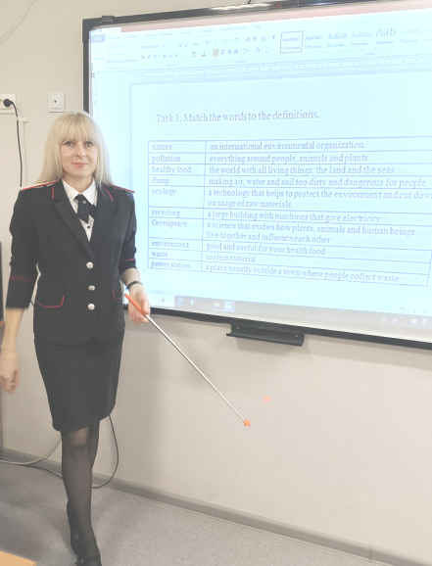
V Всероссийский конкурсный отбор
«Женщины за здоровое общество»
«МАМА-ФРИЛАНСЕР: СТАРТ В DIGITAL»
Гаранина Светлана Александровна
учитель английского языка
МАОУ СОШ №35 имени А.Д. Безкровного

Slide 2

Суть проекта
Программа поддержки
женщин в декрете
и с маленькими детьми для
входа в востребованные
digital‑профессии
с возможностью сразу начать зарабатывать на
фрилансе.

Slide 3
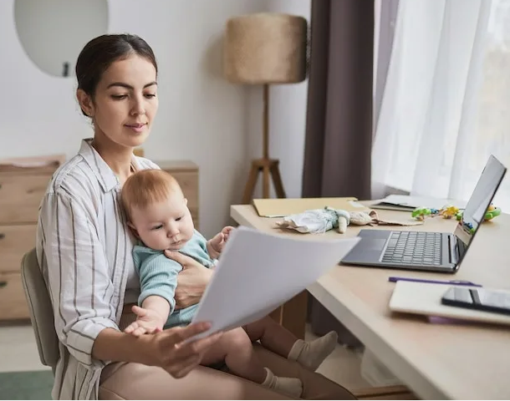
Целевая аудитория
женщины в декретном
отпуске;
мамы детей до 7 лет,
желающие вернуться к
профессиональной
деятельности;
женщины, ищущие
гибкий график и
удалённую занятость.

Slide 4
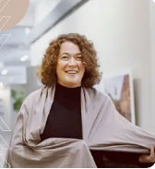
Структура программы (6 месяцев)
Диагностика и
профориентация (1 неделя)
Обучение (3 месяца)
Наставничество (2 месяца)
Выход на фриланс
(1 месяц)

Slide 5
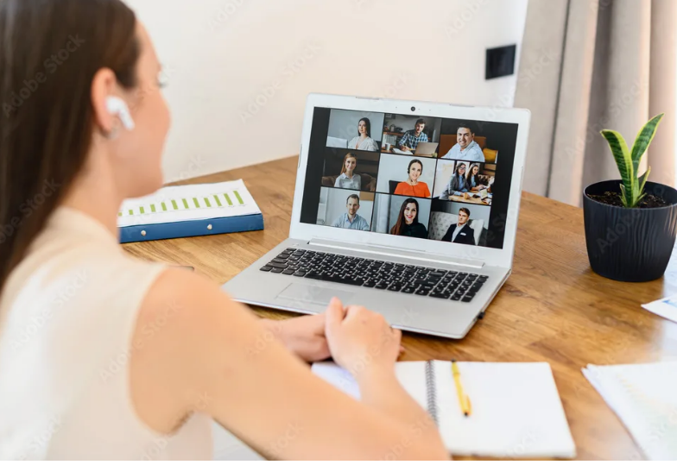
Формат проведения
асинхронные видеоуроки- можно смотреть в
удобное время;
еженедельные онлайн‑
встречи с кураторами;
гибкий график выполнениязаданий с учётом режима дня ребёнка;
возможность приостановки обучения на 2 недели (например, при болезни
малыша).

Slide 6
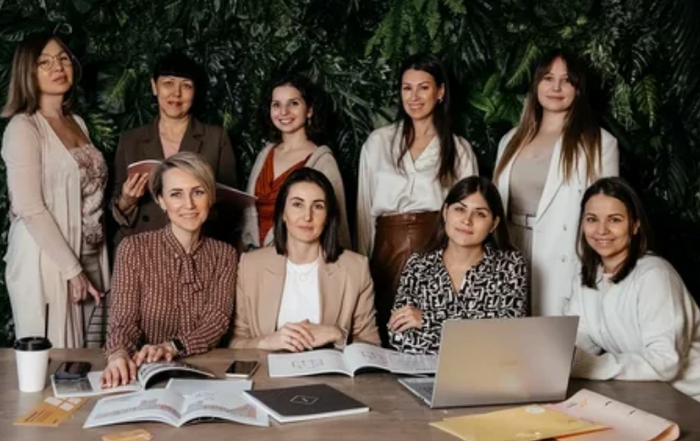
Ожидаемые результаты
70 % участниц находят первые
заказы в течение 2
месяцев после завершения
программы;
средний доход
выпускниц через 3 месяца - от 30 000 руб./мес.;
формирование сообщества мам‑фрилансеров для
долгосрочного
сотрудничества.

Slide 7
V Всероссийский конкурсный отбор
«Женщины за здоровое общество»
ГАРАНИНА
СВЕТЛАНА АЛЕКСАНДРОВНА
учитель английского языка
муниципального автономного общеобразовательного учреждения
средней общеобразовательной школы № 35
муниципального образования
город-курорт Анапа
имени генерал-майора, наказного атамана Черноморского казачьего войска Алексея Даниловича Безкровного

Slide 8


